Slide 1


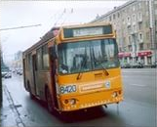
«Автомобильный цех» страны:
71%-легковых и 17%-грузовых автомобилей

Slide 2
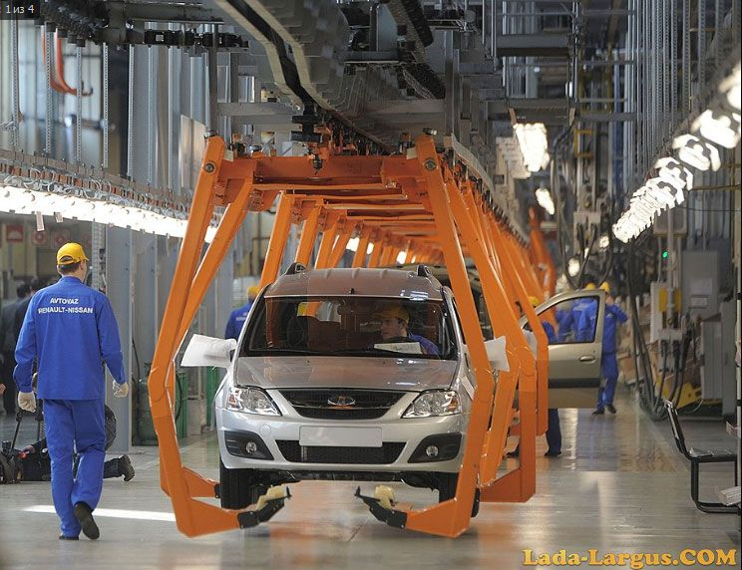
ВАЗ г. Тольятти
"АвтоВАЗ" является крупнейшим производителем легковых автомобилей не только в России, но и в Европе.
В среднем в год выпускается более 800 000 автомобилей.
Одним из крупнейших рынков, куда поставляют автомобили ВАЗ, является Казахстан, а также Украина.

Slide 3
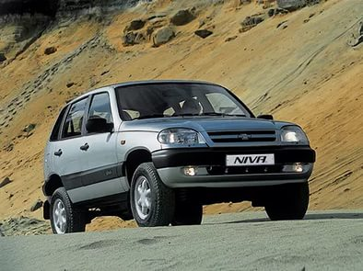
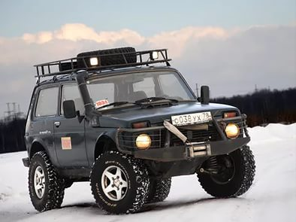
Нива Шевроле
Нива Пикап

Slide 4
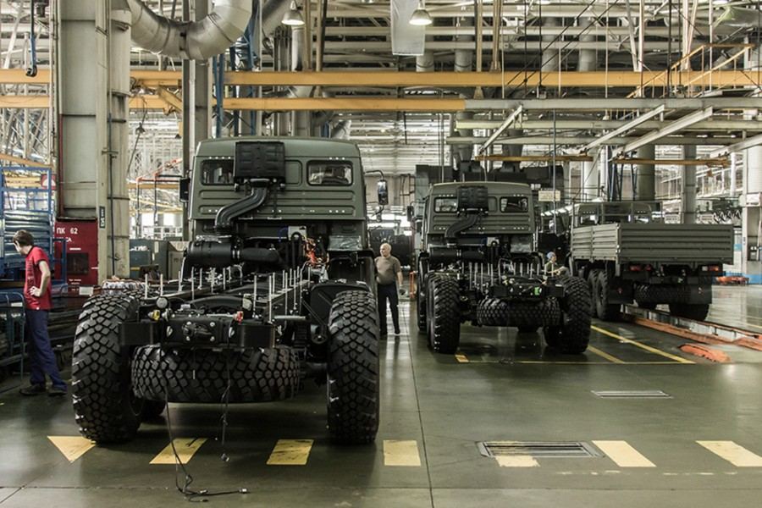
ПАО « КАМАЗ» г. Набережные Челны
Среди мировых лидеров по производству большегрузных автомобилей, КАМАЗ занимает 14-е место. В течение всего года, с конвейера компании выходят в свет порядка 70 000 машин и более 55 000 дизельных двигателей. Автозавод КамАЗ представляет очень широкий модельный ряд.

Slide 5
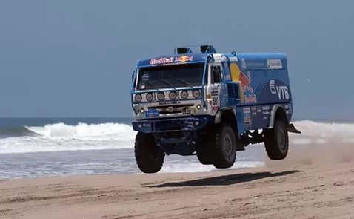
Авторалли
Специально для ралли-рейда "Дакар" грузовые автомобили проходят жестокую модернизацию, чтобы выстоять в тяжелых гонках по пустыне. Автомобиль должен быть крепким, чтобы не развалиться от очередного прыжка с трамплина и выносливым, чтобы проходить в день по 500-700 километров по знойным пескам "Дакара"

Slide 6
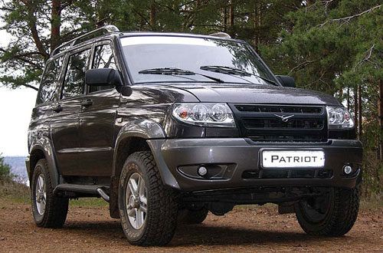
Ульяновский автозавод

Slide 7

« ГАЗ» Г. Нижний Новгород

Slide 8
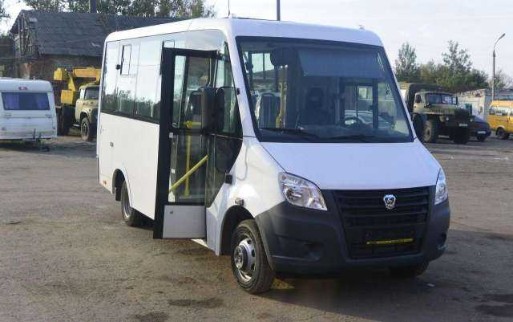
Газель Некст

Slide 9
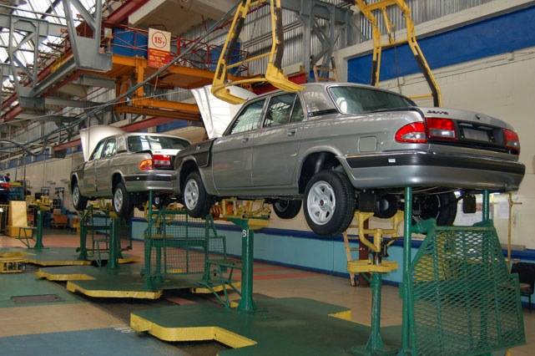
ГАЗ «Волга»

Slide 10
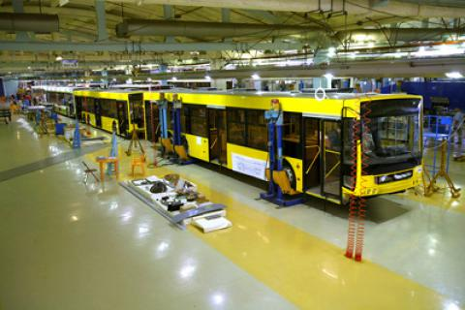
Саратовская область г. Энгельс
Троллейбус

